Slide 1

Общая характеристика США

Slide 2
Цели и задачи
Цели:
Познакомить с
ЭГП (территория, границы, благоприятные предпосылки(
особенностями населения;
общие черты хозяйства;
Задачи:
Дать знания учащимся о характерных чертах ЭГП, населения, хозяйства США
Выделить основные промышленные пояса
Развивать умения учащихся составлять конспект
Подвести учащихся к выводам о ведущем положении США в мировой экономики.

Slide 3

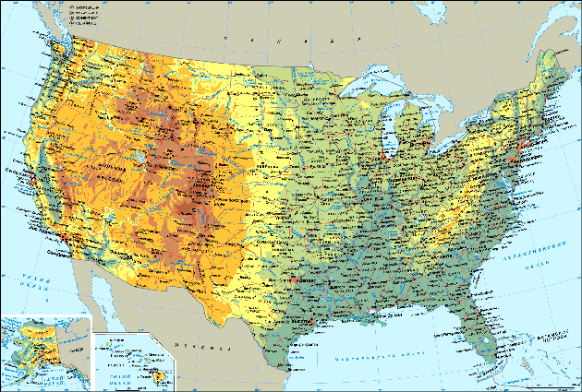
Соединённые Штаты Америки
Часть света Америка
Регион Северная Америка
Координаты 38° с.ш. 97° з.д.
Площадь 4-я в мире
9 518 900 км²
суша: 95%
вода: 5%
Береговая линия 19 924 км
Границы12 217 км (Канада 8 893 км,
Мексика 3 326 км)
Высшая точка Гора Мак-Кинли, Аляска(6194м)
Низшая точка Долина Смерти,
графство Инайо, Калифорния (-86 м)

Slide 4
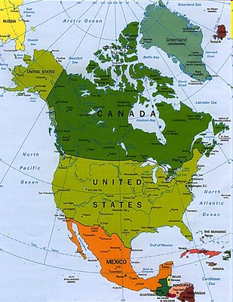
ЭГП США
Особенность экономико-географического положения США - размещение почти всей территории страны в центральной части континента.
Основная территория США (называемая континентальные штаты) расположена на Североамериканском континенте и простирается от Атлантического океана до Тихого океана.
На юге США граничат с Мексикой, на севере — с Канадой.
Кроме того, в состав США входят ещё 2 штата: Аляска и Гавайи.
Граница с Россией проходит через Берингов пролив. США также принадлежит ряд островов в Карибском море (например, Пуэрто-Рико) и в Тихом океане (Американское Самоа, Мидуэй, Гуам и др.).
Выход к Атлантическому и Тихому океанам (удобные торговые пути)
Соседи: Канада и Мексика
Близость стран Латинской Америки ( сырье + рынок сбыта.)

Slide 5
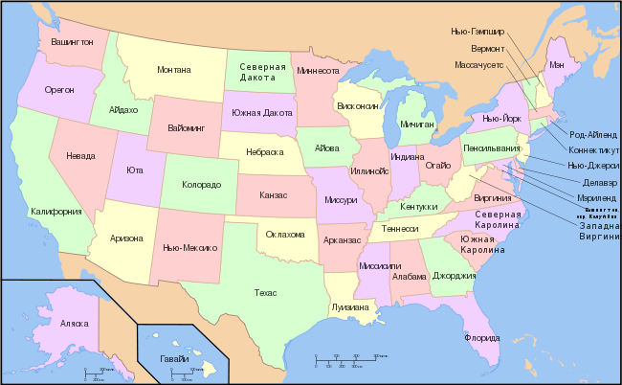
Административное деление
Государство состоит из 50 штатов, являющихся равноправными субъектами федерации. Каждый штат имеет свою конституцию, законодательную, исполнительную и судебную власти. Большинство названий штатов происходят от названий индейских племён и имён королей Англии и Франции.
Штаты делятся на округа — более мелкие административные единицы, меньше чем штат и не меньше чем город. Всего в стране насчитывается 3 141 округ.

Slide 6

Население
Американцы США - 270 млн Человек, механический прирост 0,7 млн. человек
европеоиды 80 %
афроамериканцы 12 %
индейцы, эскимосы, алеуты - около 2 %
Количество жителей
Население США очень разноплановое по этническому и национальному признаку, поэтому США достаточно обоснованно называют нацией иммигрантов — с 1790 по 1994 гг. в страну прибыло из Европы, Латинской Америки, Азии и Африки почти 64 млн иммигрантов.
Расселение
север – 45 % Юг – 34 % Запад – 21 %
Сельское население – 25 % Городское – 75 %

Slide 7
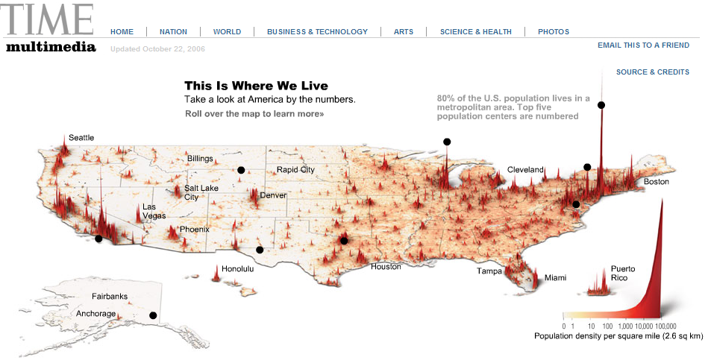

Slide 8
В США принято выделять промышленные районы и пояса.
К числу крупнейших промышленных районов относятся:
1) Северо-Восточный;
2) Северный центр;
3) Запад США;
4) Американский Юг.
Самый крупный из четырех промышленных поясов - Северный, который тянется от Атлантического океана до Миссисипи. Доля этого пояса в промышленном производстве США постепенно снижается, но он продолжает оставаться самой большой индустриальной областью в мире.

Slide 9
Ведущее место США в мировой экономике
Структура экономики США отличается ярко выраженной постиндустриальностью. Большая часть американского ВВП создается в отраслях сферы услуг.
В сфере сельского хозяйства создаётся около 0,9 % ВВП, а промышленность даёт менее 20 % ВВП.
Среди развитых стран мира США практически не имеют конкурентов по своему индустриальному развитию.
По доле сферы услуг в структуре производства ВВП США обогнали Нидерланды и Израиль, которые ввиду имеющихся определённых конкурентных преимуществ специализируются на услугах, уступая только Гонконгу .
Среди отраслей материальной сферы промышленность остается важнейшей, она по-прежнему обеспечивает высокий уровень технического развития других сфер хозяйства. США располагают одним из самых высокоэффективных хозяйств в мире. Отличительной чертой их экономики является ориентация на НТР и передовую технику.

Slide 10
План характеристики хозяйства.
Основные черты размещения промышленности
Основные черты размещения сельского хозяйства.
Основные черты географии транспорта.
Главные экономические районы.
Роль и география внешних экономических связей.
Общий вывод перспективы развития.

